Slide 1
－ 令和７年度 ・ 奈良県版 －
小学生用租税教育教材
奈良県租税教育推進連絡協議会

Slide 2
ワーク：税金について考えてみよう

Slide 3




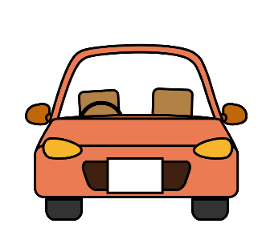
生活の中で関わりのある税金
次のようなときには、どんな税金がかかるでしょうか？？
税金の種類は約50種類あります。
給料をもらったら！？
給料をもらったら！？
家を持っていると！？
家を持っていると！？
お店でお買い物をしたときは！？
お店でお買い物をしたときは！？
所得税（国税）・住民税（地方税）
こていしさんぜい
固定資産税（地方税）
消費税（国税）・地方消費税（地方税）
※住民税とは、都道府県税と市（区）町村民税を
合わせた呼び方です。
車を持っていると！？
車を持っていると！？
温泉に入ったときは！？
温泉に入ったときは！？
おさ
国税は、「国に納める税金」、
地方税は「都道府県や市区町村に
納める税金」です。
おさ
自動車税（地方税）
にゅうとうぜい
入湯税（地方税）
もっと
くわしく
詳しく学ぼう：財務省キッズコーナーファイナンスらんど https://www.mof.go.jp/kids/2018 （財務省HP）

Slide 4
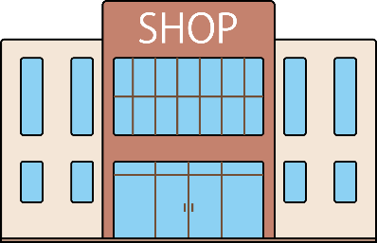




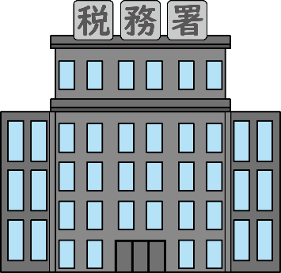




生活の中で関わりのある税金
消費税についての説明
お店
お店の売上
消費者
消費者から預かった
消費税の額を計算して納める。
１０００
おさ
１０００
１００
１００
ぜいむしょ
ゲーム
1,100円
税務署
おさ
にっぽん
納められた消費税を日本銀行に預ける。
品物の金額1,000円と一緒に
消費税100円を支払う。
(消費税を負担する)
しはら
ふたん
１００
日本銀行
にっぽん
お店は、 消費税を預かって
まとめて納めているんだね。
預けられた消費税を国のお金 (国庫金) として保管する。
おさ
７８円
２２円
国 （国税）
地方 （地方税）
７．８％
２．２％
※消費税は国税（消費税）と地方税（地方消費税）に分かれていて10%のうち7.8%が国税、2.2％が地方税です。

Slide 5

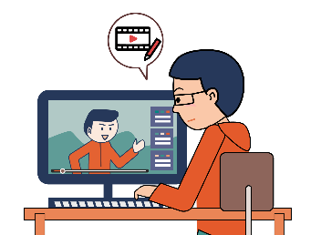


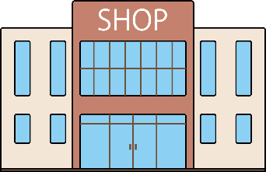
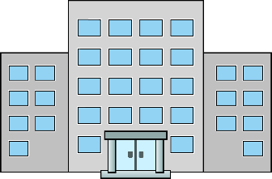
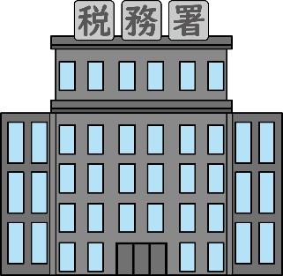

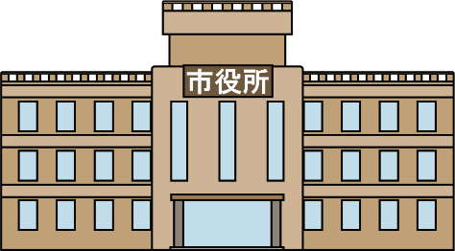
生活の中で関わりのある税金
おさ
税金の流れと納め方
商品を買った場合
自分で商売をしている場合
会社などに勤めている場合
お店で商品を買いました。
代金 1,000円と、
税金100円を
支払いました。
ＹｏｕＴｕｂｅｒや大工さん
など自分で商売を
している方は
確定申告で税金を
納めています。
会社員は、毎月会社から
はらわれる給料の中から、
税金(所得税・住民税)が
差し引かれています。
かくていしんこく
しはら
おさ
お店
個人事業主
会社
お店は、預かった
消費税を
まとめて納めます。
自分で税金を計算して
税務署に申告
(申し出ること）し、
納めます (確定申告)。
会社は、社員から預かった
税金をまとめて
納めます
（源泉徴収）。
ぜいむしょ
しんこく
おさ
もう
おさ
おさ
かくていしんこく
げんせんちょうしゅう
消費税
所得税
住民税
都道府県
市区町村
ぜいむしょ
税務署
（国）
（地方公共団体）

Slide 6
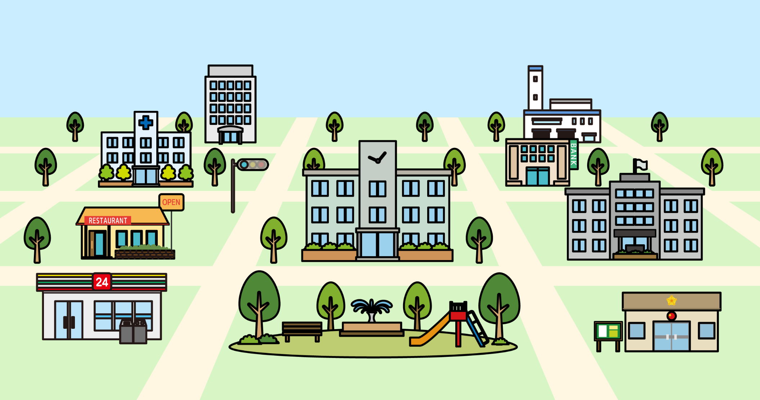
税金は何のためにあるのだろうか
しせつ
次の街の絵の中で、税金を使ってつくられたり、運営されたりしている施設はどれでしょう？
会社
ごみ処理場
市民病院
ごみ処理場
市民病院
小学校
小学校
レストラン
信号機
銀行
信号機
市役所
市役所
公園
コンビニ
公園
交番
交番

Slide 7




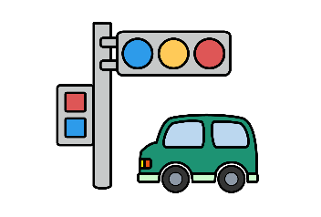
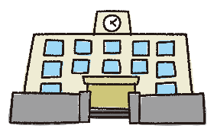
税金は何のためにあるのだろうか
皆さんは「税金」にどのようなイメージを持っていますか？
わたしたちの身の回りには、国や地方公共団体による「公共サービス」や
「公共施設」があります。
こうきょう
こうきょうしせつ
「税金」 により賄われています。
まかな
こうきょう
ふくし
こうきょうしせつ
道路、学校、公園 など
公共サービス
警察、消防、ごみ収集、福祉 など
公共施設
警察費・消防費
（令和５年度）
約5兆4,456億円^{※１}
国民１人当たり
約43,800円
ごみ処理費用
（令和５年度）
約2兆6,002億円^{※２}
国民１人当たり
約20,900円
いりょう
国民医療費の
公費負担額
（令和４年度）
約17兆6,837億円^{※3}
国民１人当たり
約141,500円
道路整備事業費
（令和７年度）
約1兆6,721億円^{※4}
校舎・体育館
などの建設費用
（令和７年度）
約736億円^{※5}
ふたん
※１・２ 出所：総務省「令和７年版地方財政白書」 ※３ 出所：厚生労働省「令和４（2022）年度国民医療費の概況」
※４・５ 出所：財務省｢令和７年度予算及び財政投融資計画の説明」

Slide 8




税金は何のためにあるのだろうか
ふたん
公立学校の児童・生徒一人当たりの公費負担額 （令和４年度）
普段通っている学校で使う用品や施設のほか、教科書の無償配付などにも、
税金が使われています。皆さんのためにどのぐらい使われているか、確認してみましょう。
しせつ
むしょう
（全国平均）
小学生
中学生
高校生（全日制）
約941,000円
約1,086,000円
約1,127,000円
※出所：文部科学省「令和５年度地方教育費調査（令和４会計年度）」
もっと
くわしく
動画で学ぼう：「税の学習コーナー」 https://www.nta.go.jp/taxes/kids/video/index.htm#anime

Slide 9



税金は何のためにあるのだろうか
税金の使いみち
税金は、みんなの安全を守る警察・消防や、道路・水道の整備といった「みんなのために役立つ活動」や、年金・医療・福祉・教育など「社会での助け合いのための活動」に使われています。
そのために必要なたくさんのお金を、みんなで出し合って負担するのが「税金」です。
ねんきん
いりょう
ふくし
ふたん
税金は、みんなで社会を支えるための
「会費」のようなもの
ゲームで学ぼう：うんこ税金ドリル https://www.mof.go.jp/tax_policy/publication/brochure/zeikin_drill/index.html

Slide 10
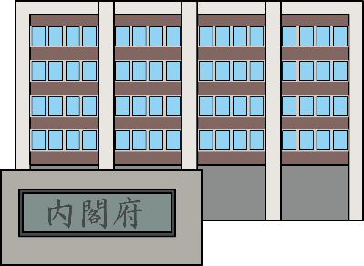
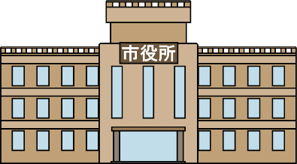



税金の使いみちはどうやって決めるの？
ふたん
国の税金に関する法律（税負担の方法）と税金の使いみち（予算）は、国民の代表者である国会議員が決めています。
国
都道府県・市町村
税金
（国税）
税金
（地方税）
内 閣
市区町村長・都道府県知事
選挙
住民の代表である
県知事・市町村長
を選びます
予算案の提出
選挙
選挙
予算案の提出
国会
国民の代表である
国会議員を選びます
住民の代表である
県・市町村議会
議員を選びます
都道府県市区町村の議会
議決
議決
国会の話し合いで予算が決まります。
国 民
議会の話し合いで予算が決まります。

Slide 11
税金の使いみちはどうやって決めるの？
国の予算（令和７年度当初予算）
わたしたちの健康や
生活を守るために
33.2%
その他 7.6%
国の借金を返したり
利子を払ったりするために 24.5%
はら
国の借金など 24.9%
さいにゅう
さいしゅつ
歳入総額
115兆1,978億円
歳出総額
115兆1,978億円
都道府県や
市区町村の
財政をおぎなう
ために
16.4%
税金など 67.6%
そのほか
15.7%
道路や
住宅などの
整備のために
5.3%
教育や科学技術を
さかんにするために
4.9%

Slide 12

税金の使いみちはどうやって決めるの？
奈良県の予算（令和７年度当初予算）
奈良県広報担当
VTuber 「奈々鹿」
県の借金
9.3%
みんなが勉強
しやすいように
するため
19.3%
犯罪をふせいだり
くらしの安全を
守るため
5.7%
税金
23.6%
その他
23.0%
税金の使いみちはどうやって決めるの？
さいにゅう
さいしゅつ
歳入総額
5,637億円
歳出総額
5,637億円
体の不自由な人や
お年よりが安心して
くらせるように
15.6%
国から
入るお金
57.8%
税金以外
9.3%
農・林・水産業
をさかんに
するため
3.3%
文化財の保護や安全な活用のため
7.9%
県の借金を
返したりするため
12.5%
道路・橋・住宅
をつくったり
するため
12.7%
12
Notes:
①アニメーションの追加

Slide 13
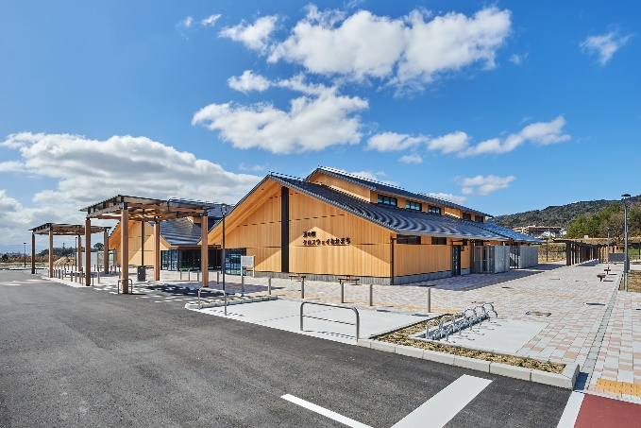
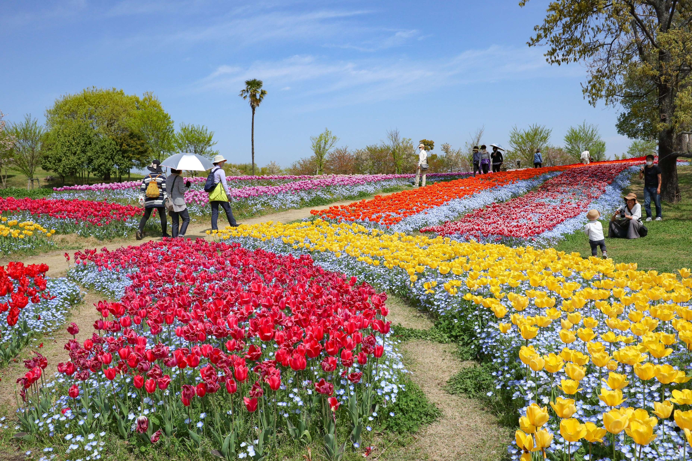
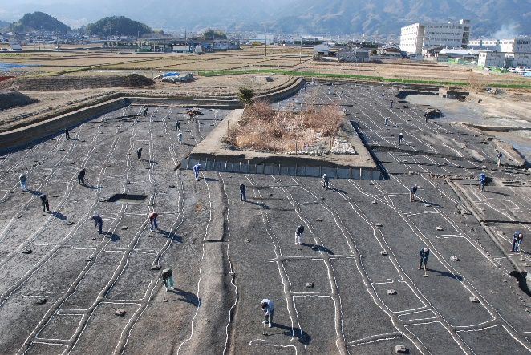
奈良県では税金をどう使っているの？
奈良県の税金は、こんなところにも使われています。
奈良県広報担当
VTuber 「奈々鹿」
道の駅の整備
県営都市公園の整備
文化財の保存と活用
道の駅クロスウェイなかまち（奈良市）
総事業費：約33億円
完成年月日：令和6年11月30日
きゅうりょう
いせき
はっくつ
馬見丘陵公園
（北葛城郡広陵町）
整備費用：約7.1億円
（R7予算のうち一部事業）
中西遺跡発掘調査現場
（御所市）
事業費（R7予算）：約7.5億円（※）
※発掘調査予算はこのうちの一部です。
かつらぎ
ごせ
ちいき
皆さんの住んでいる地域（市町村）で、
どんなところに税金が使われているか、
調べてみると新しい発見があるかも。
13
Notes:
①アニメーションの訂正

Slide 14
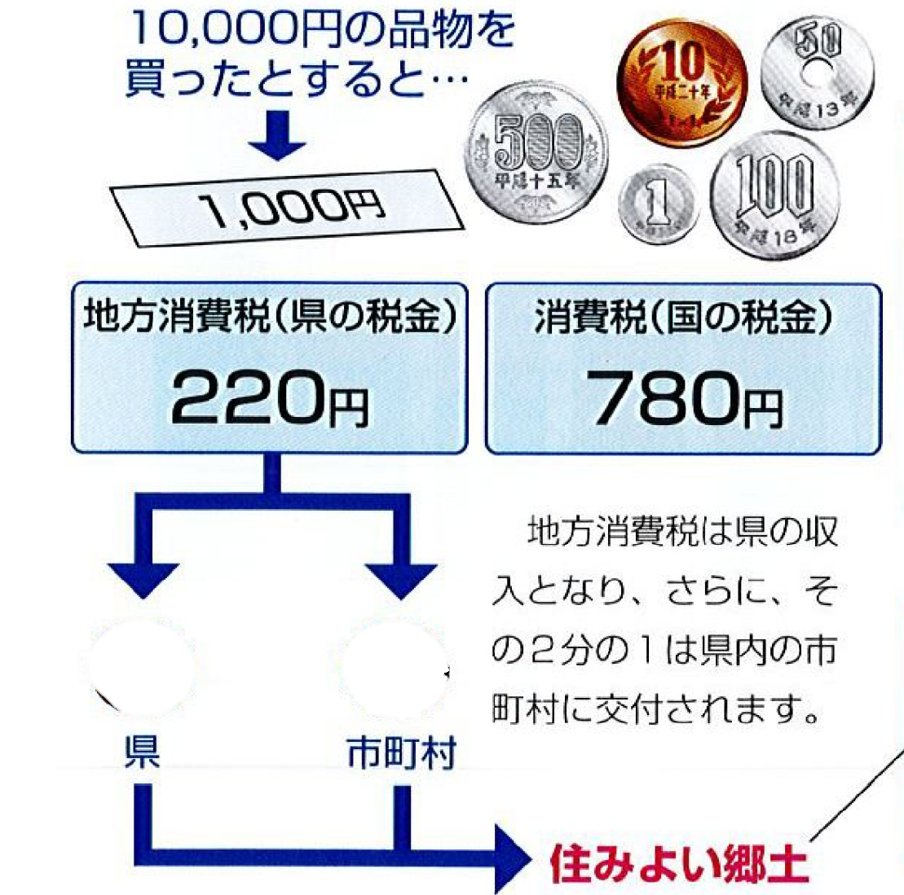

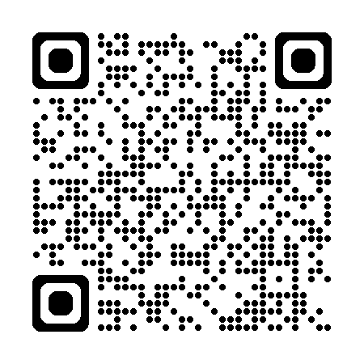

奈良県の地方消費税収入はどれくらい？
奈良県（令和４年）
ちほう しょうひぜいしゅう
奈良県人口（約130万人）
1世帯あたり消費支出
…全国28位
…全国10位
地方消費税収
県外での購入割合
…全国47位
…全国１位
奈良県広報担当
VTuber 「奈々鹿」
こくぜい
消費税10％の内訳
7.8％は国税
2.2％は地方消費税
住みよい奈良県を作るため、
お買い物・お食事はぜひ奈良県内で！
きょうど
ふたん
消費税・地方消費税の最終負担者は消費者
税収は｢最終消費地｣に帰属
ちほう
しょうひぜい
けいはつ
奈良県地方消費税
奈良県地方消費税啓発
推進協議会ポスター
すいしん
きょうぎかい
14
Notes:
①アニメーションの訂正

Slide 15



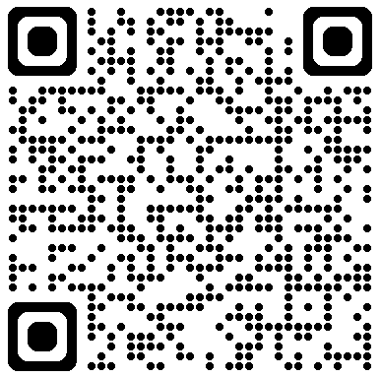
税金は大切なもの
のうぜい
納税は国民の義務
税金がないと、わたしたちの生活は成り立たなくなります。
税金は、社会の一員として暮らしていくために支払わなければならない会費の
ようなものです。税金を納めることは、国民の義務として憲法に定められています。
おさ
けんぽう
日本国憲法第３０条
ほうりつ
国民は、法律の定めるところにより、納税の義務を負ふ。
（納税の義務）
租税教室を受講された方へ
アンケートにご協力ください。
https://forms.gle/9FCce518NqL6WmDM9
税金がなぜ必要か
もう一度考えてみよう
だれ
誰がどのように税金の使いみちを
決めているか調べてみよう
もっと
くわしく
ふりかえろう https://www.nta.go.jp/publication/webtaxtv/201503/webtaxtv_wb.html （Web-TAX-TV）
15

Slide 16
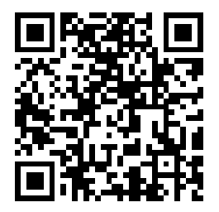
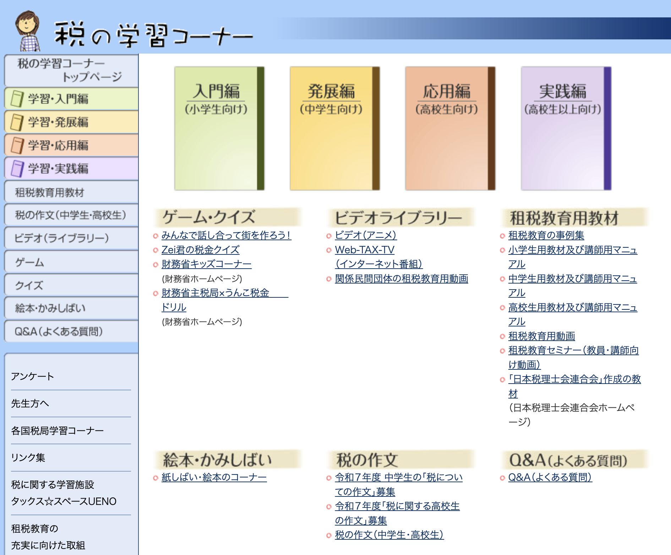
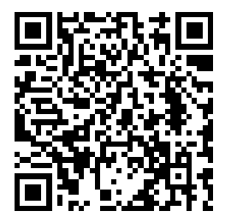
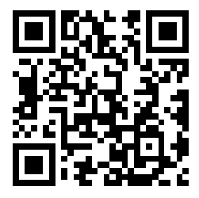


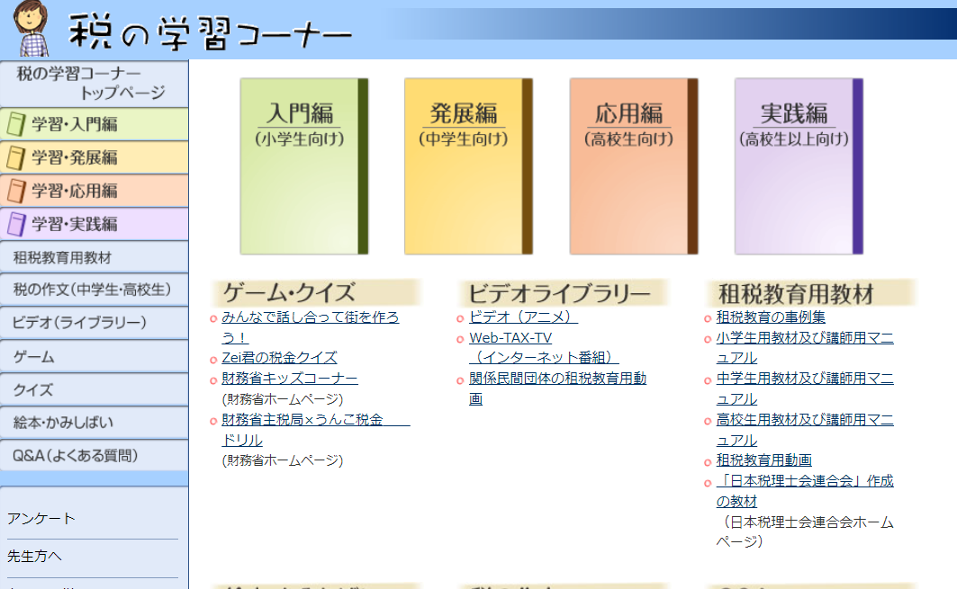
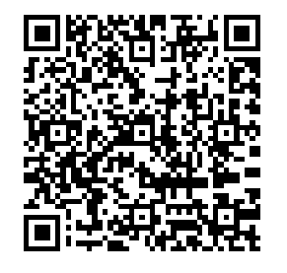
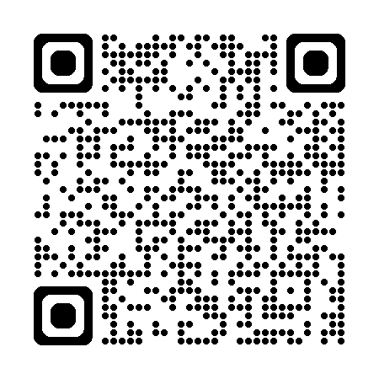
検索
税の学習コーナー
税金について、もっと詳しく知りたい人は、
国税庁ホームページ「税の学習コーナー」を見てね。
税の学習コーナー
Web-TAX-TVビデオ（アニメ）
財務省キッズコーナー ファイナンスらんど
うんこ税金ドリル
こくぜいちょう
ならけん
そぜい
きょういく
すいしん
れんらく
きょうぎかい
（編集・発行） 奈良県租税教育推進連絡協議会
〒630-8567 奈良市登大路町81 奈良税務署内
奈良県租税教育推進連絡協議会は、奈良県内の教育委員会や小学校・中学校・高等学校の教育関係者と、国・県・市町村の税務関係者が協力して、租税教育の推進を図るために設けられた組織です。
もっと
くわしく
奈良県租税教育推進連絡協議会ホームページ https://sosuikyo.jp/
16

